Slide 1
ROB3111 БИОТЕХНИКАЛЫҚ ЖҮЙЕЛЕРДЕГІ БАСҚАРУ
Сабақтың тақырыбы:
Микроконтроллерді бағдарламалау: функциялар, айнымалылар, циклдар
Оқытушы: Исабеков Жанібек Назарбекұлы.

Slide 2
Сабақтың мақсаты: Arduino IDE ортасының loop(), setup() функцияларымен және айнымалылар типтерімен танысу
Сабақ жоспары:
функциясы setup()
функциясы loop()
bool
char
int
float

Slide 3
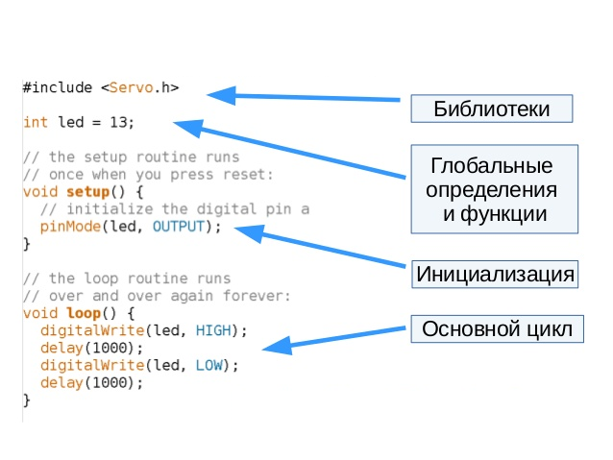
Бағдарламаның құрылымы Arduino IDE

Slide 4
Функциялар setup() және loop()
Функциясы setup()
Тек бір рет іске қосылады микроконтроллер қосылған кезде
Инициализация командаларын қамтиды
Функциясы loop()
Функциядан кейін орындалады setup()
Орындалғаннан кейін қайталанады

Slide 5
bool айнымалы типі
Айнымалы bool екі мәннің бірін қамтиды: 1 (иә) немесе 0 (жоқ).
Әрбір айнымалы жадтың бір битін алады.
Синтаксис:
bool var = val;
Параметрлері:
var: айнымалының аты;
val: осы айнымалыға тағайындалатын мән.

Slide 6
char айнымалы типі
Типті айнымалы char 1 байт жадты алады және бір әріптік-цифрлық таңбаны сақтай алады. Әріпті жариялау кезінде апостроф қолданылады: 'а'.
Таңба жадта таңбаларды кодтау кестесіндегі таңба кодына сәйкес келетін сан ретінде сақталады ASCII (65 үшін ASCII коды болып табылады 'A').
Char жадтағы мәндерді келесіден қабылдай алады 0-ден 255-ке дейін.
Мысал
char myChar = 'A';char myChar = 65;

Slide 7
Int айнымалы типі
int (бүтін сан) — сандарды сақтау үшін ең көп қолданылатын деректер түрлерінің бірі.
int алады 2 байт (16 бит) жады және бастап сандарды сақтай алады -32 768-ден 32 767-ге дейін.
Синтаксис
int var = val;

Slide 8
float айнымалы типі
Айнымалы float ондық сандарды сақтау үшін қолданылады. Бұл тип көбінесе аналогтық кірістерден оқылатын мәліметтермен жұмыс істеу үшін қолданылады.
Диапазон зерттеу: бастап -3.4028235 E+38 дейін 3.4028235 E+38. float жадында сақтайды 32 бит (4 байт).
Синтаксис
float var = val;

